Slide 1
（第5章 物联网系统安全）
物联网信息安全
桂小林
2020年4月

Slide 2
投票
最多可选1项
【投票签到】
目前，你是否完成上次布置的DES上机实验：
A
实验部分完成
B
实验全部完成
C
实验全部完成，报告未完成
D
实验和报告均已经完成
提交

Slide 3
第五章 系统安全
物联网是一个包含感知、传输和处理等功能的复杂系统，通常由感知节点、嵌入式终端、PC计算机、服务器和网络等部件或系统构成。
传统的计算机和网络系统的安全问题在物联网中仍然存在，而嵌入式传感器、智能终端等系统的引入，物联网系统面临新的安全威胁。
如何从系统内阻止病毒、木马入侵，从外部链路阻止攻击，是物联网系统必须解决的问题。
本章首先介绍物联网系统中存在的安全攻击问题，然后讲述物联网系统的病毒、木马攻击原理和入侵检测方法，最后介绍物联网系统的网络安全通信协议，它们是保障物联网系统安全通信的关键因素之一。
未经许可，禁止传播

Slide 4
5.1 物联网系统的安全威胁
物联网系统的安全威胁主要来自两个方面：外部攻击和内部攻击。
其中，
外部攻击的目的是瘫痪物联网系统的网络访问，如DDOS攻击；
内部攻击是破坏物联网系统的正常运行，盗取物联网系统数据，如病毒、木马。
桂小林

Slide 5
1、内部攻击
系统漏洞是导致内部攻击的主要原因。
系统漏洞是由系统缺陷引起的，它是指应用软件、操作系统或系统硬件在逻辑设计上无意造成的设计缺陷或错误。
攻击者一般利用这些缺陷，植入木马、病毒来攻击或控制计算机，窃取信息，甚至破坏系统。系统漏洞是应用软件和操作系统的固有特性，不可避免，因此，防护系统漏洞攻击的最好办法就是及时升级系统，针对漏洞升级漏洞补丁。

Slide 6
2001年7月19日，CodeRed蠕虫利用微软于2001年6月18日公稚的Internet Informmion Server软件一个安全漏洞而爆发，在爆发后的9个小时内攻击了25万台计算机，造成的损失估计超过20亿美元，并且随后几个月内产生了具有更大威胁的几个变种
2003年1月25日，Slammer蠕虫爆发，它利用了MS SQLServer的缓冲区溢出漏洞，在10分钟内感染了75，000存在软件缺陷的主机系统。
2005年12月9同MSDTC蠕虫爆发，该蠕虫利用了微软MS05-051漏洞进行传播和攻击。

Slide 7
2、外部攻击
拒绝服务攻击(Denial of Services，DoS)是指利用网络协议的缺陷和系统资源的有限性实时攻击，导致网络带宽和服务器资源耗尽，致使服务器无法对外正常提供服务，破坏信息系统的可用性。
常用的拒绝服务攻击技术主要有TCP flood攻击、Smurf攻击和DDoS攻击技术等。

Slide 8
TCP flood攻击：
标准的TCP协议的连接过程需要三次握手完成连接确认。起初由连接发起方发出SYN数据报到目标主机，请求建立TCP连接，等待目标主机确认。目标主机接收到请求的SYN数据报后，向请求方返回SYN+ACK响应数据报。连接发起方接收到目标主机返回的SYN+ACK数据报并确认目标主机愿意建立连接后，再向目标主机发送确认ACK数据报，目标主机收到ACK后，TCP连接建立完成，进入 TCP通信状态。
一般来说，目标主机返回SYN+ACK数据报时需要在系统中保留一定缓存区，准备进一步的数据通信并记录本次连接信息，直到再次收到ACK信息或超时为止。

Slide 9
攻击者利用协议本身的缺陷，通过向目标主机发送大量的SYN数据报，并忽略目标主机返回的SYN+ACK信息，不向目标主机发送最终的ACK确认数据报，致使目标主机的TCP缓冲区被大量虚假连接信息占满，无法对外提供正常的TCP服务，同时目标主机的CPU也由于要不断处理大量过时的TCP虚假连接请求，而其资源也被耗尽。

Slide 10
2、外部攻击
DDoS(Distributed Denial of Service)攻击：
攻击者在进行DDoS攻击前已经通过其他入侵手段控制了互联网上的大量计算机，这些计算机中部分计算机上攻击者安装攻击控制程序，这些计算机控制称为主控计算机。
攻击者发起攻击时，首先向主控计算机发送攻击指令，主控计算机再向攻击者控制的其他大量的其他计算机(称为代理计算机或僵尸计算机)发送攻击指令，大量代理计算机向目标主机进行攻击。
为了达到攻击效果，一般每次DDoS攻击者所使用的代理计算机数量非常惊人，据估计能达到数十万或百万数量。DDoS攻击中，攻击者几乎都使用多级主控计算机以及代理计算机进行攻击，所以非常隐蔽，一般很难查找到攻击的源头。

Slide 11
2、外部攻击
钓鱼攻击：
钓鱼攻击是一种在网络中，通过伪装成信誉良好的实体以获得如用户名、密码和信用卡明细等个人敏感信息的犯罪诈骗过程。这些伪装的实体假冒为知名社交网站、拍卖网站、网络银行、电子支付网站或网络管理者，以此来诱骗受害人点击登录或进行支付。
网络钓鱼通常是通过e-mail或者即时通讯工具进行，它常常导引用户到界面外观与真正网站几无二致的假冒网站输入个人数据。就算使用强式加密的SSL服务器认证，要侦测网站是否仿冒实际上仍很困难。
目前针对网络钓鱼的防范措施主要有浏览器安全地址提醒、增加密码注册表和过滤网络钓鱼邮件等方法。

Slide 12
恶意攻击的手段
1、恶意软件
恶意软件是指在未明确提示用户或未经用户许可的情况下，在用户计算机或其他终端上安装运行，侵犯用户合法权益的软件。
恶意软件的主要包括特洛伊木马、蠕虫和病毒三大类。
（1）特洛伊木马
木马是一种后门程序，黑客可以利用其盗取用户的隐私信息，甚至远程控制对方的计算机。特洛伊木马程序通常通过电子邮件附件、软件捆绑和网页挂马等方式向用户传播。

Slide 13
（2）计算机病毒
计算机病毒是一种人为制造的、能够进行自我复制的、具有对计算机资源的破坏作用的一组程序或指令的集合，病毒的核心特征就是可以自我复制并具有传染性。病毒尝试将其自身附加到宿主程序，以便在计算机之间进行传播。它可能会损害硬件、软件或数据。宿主程序执行时，病毒代码也随之运行，并会感染新的宿主。

Slide 14
计算机病毒所造成的危害主要表现在以下几个方面：
格式化磁盘，致使信息丢失；
删除可执行文件或者数据文件；
破坏文件分配表，使得无法读取磁盘信息；
修改或破坏文件中的数据；
迅速自我复制占用空间；
影响内容常驻程序的运行；
在系统中产生新的文件；
占用网络带宽，造成网络堵塞。

Slide 15
（3）网络蠕虫
蠕虫，本来是一个生物学名词，1982年Xerox PARC的John EShoch等人首次将它引入了计算机领域，并给出了两个基本的特征：“可以从一台计算机移动到另一台计算机”和“可以自我复制”。
为了区别网络蠕虫和计算机病毒，有学者对两者给出了新的定义：“病毒是一段代码，能把自身加到其它程序包括操作系统上，它不能独立运行，需要它的宿主程序激活运行它。”而“网络蠕虫是可以独立运行，并能把自身的一个包含所有功能的副本传播到另一台计算机上”
细菌

Slide 16
投票
最多可选多项
网络蠕虫主要特征：
A
可以通过网络进行传播，会主动攻击目标系统
B
传播过程不需要使用者的人工干预
C
通过计算机用户之间的文件复制、拷贝来进行传播
D
必须把自己附加到别的软件即宿主程序上
提交

Slide 17
恶意软件的特征
强制安装：未明确提示用户或未经用户许可的情况下安装软件的行为。
难以卸载：指未提供通用的卸载方式，或在不受其他软件影响、人为破坏的情况下，卸载后仍活动程序的行为。
浏览器劫持：指未经用户许可，修改用户浏览器或其他相关设置，迫使用户访问特定网站或导致用户无法正常上网的行为。
广告弹出：指未明确提示用户或未经用户许可的情况下，利用安装在用户计算机或其他终端上的软件弹出广告的行为。
恶意收集用户信息：指未明确提示用户或未经用户许可，恶意收集用户信息的行为。
恶意卸载：指未明确提示用户、未经用户许可，或误导、欺骗用户卸载非恶意软件的行为。
恶意捆绑：指在软件中捆绑已被认定为恶意软件的行为

Slide 18
5.2 病毒与木马攻击
计算机病毒是指编制或者在计算机程序中插入的破坏计算机功能或者毁坏数据、影响计算机使用、并能自我复制的一组计算机指令或者程序代码。
如今从广义上讲，一切危害用户计算机数据、偷盗用户隐私、损害他人利益及影响用户正常操作的程序或代码都可被定义为计算机病毒。
20世纪60年代初，美国贝尔实验室程序员编写的计算机游戏中，采用通过复制自身的方法来摆脱对方控制，这是“病毒”的第一个雏形。20世纪70年代，美国作家雷恩在其《P1的青春》一书中构思了一种能够自我复制的计算机程序，并第一次称之为“计算机病毒”。

Slide 19
1983年11月，在国际计算机安全学术研讨会上，美国计算机专家首次将病毒程序在VAX／750计算机上进行了实验，世界上第一个计算机病毒在实验室诞生。
随着计算机技术的发展，计算机病毒也向前发展，从基于DOS系统的计算机病毒，发展到可以在Windows、Unix等操作系统中传播的各种计算机病毒；近几年随着互联网应用的深入，更加激发了计算机病毒传播的活力。根据CERT(Computer Emergency Response Team计算机紧急响应小组)从1988年以来的统计数据表明，Internet安全威胁事件每年以指数增长，近年来的增长态势变得尤为迅速。

Slide 20
计算机病毒
在1994年2月18日公布的《中华人民共和国计算机信息系统安全保护条例》中，计算机病毒被定义为：“计算机病毒是指编制或者在计算机程序中插入的破坏计算机功能或者破坏数据，影响计算机使用并且能够自我复制的一组计算机指令或者程序代码”。

Slide 21
计算机病毒与生物病毒
计算机病毒与生物病毒一样，有其自身的病毒体（病毒程序）和寄生体（宿主HOST）。
所谓感染或寄生，是指病毒将自身嵌入到宿主指令序列中。寄生体为病毒提供一种生存环境，是一种合法程序。
当病毒程序寄生于合法程序之后，病毒就成为程序的一部分，并在程序中占有合法地位。
这样合法程序就成为病毒程序的寄生体，或称为病毒程序的载体。病毒可以寄生在合法程序的任何位置。
病毒程序一旦寄生于合法程序之后，就随原合法程序的执行而执行，随它的生存而生存，随它的消失而消失。
为了增强活力，病毒程序通常寄生于一个或多个被频繁调用的程序中。

Slide 22
1、病毒特征
计算机病毒种类繁多、特征各异，但一般具有自我复制能力、感染性、潜伏性、触发性和破坏性。计算机病毒的基本特征包括：
1）计算机病毒的可执行性
计算机病毒与其他合法程序一样，是一段可执行程序。计算机病毒在运行时与合法程序争夺系统的控制权，例如，病毒一般在运行其宿主程序之前先运行自己，通过这种方法抢夺系统的控制权。
计算机病毒一经在计算机上运行，在同一台计算机内病毒程序与正常系统程序或某种病毒与其他病毒程序争夺系统控制权时往往会造成系统崩溃，导致计算机瘫痪。

Slide 23
（2）计算机病毒的传染性
计算机病毒的传染性是指病毒具有把自身复制到其他程序和系统的能力。
计算机病毒一旦进入计算机并得以执行，就会搜寻符合其传染条件的其他程序或存储介质，确定目标后再将自身代码插入其中，达到自我繁殖的目的。
而被感染的目标又成了新的传染源，当它被执行以后，便又去感染另一个可以被其传染的目标。计算机病毒可通过各种可能的渠道，如U盘、计算机网络去传染其他的计算机。

Slide 24
（3）计算机病毒的隐蔽性
计算机病毒通常附在正常程序中或磁盘较隐蔽的地方，也有个别的以隐含文件形式出现，目的是不让用户发现它的存在。
如果不经过代码分析，病毒程序与正常程序是不容易区别开来的，而一旦病毒发作表现出来，往往已经给计算机系统造成了不同程度的破坏。
正是由于隐蔽性，计算机病毒得以在用户没有察觉的情况下扩散并游荡于世界上百万台计算机中。

Slide 25
（4）计算机病毒的潜伏性
一个编制精巧的计算机病毒程序，进入系统之后一般不会马上发作。
潜伏性越好，其在系统中的存在时间就会越长，病毒的传染范围就会越大。
潜伏性是指病毒程序不用专用检测程序是检查不出来的，并有一种触发机制，不满足触发条件时，计算机病毒除了传染外不做破坏，只有当触发条件满足时，才会激活病毒的表现模块而出现中毒症状。

Slide 26
（5）计算机病毒的寄生性
病毒程序嵌入到宿主程序中，依赖于宿主程序的执行而生存，这就是计算机病毒的寄生性。
病毒程序在侵入到宿主程序中后，一般对宿主程序进行一定的修改，宿主程序一旦执行，病毒程序就被激活，从而可以进行自我复制和繁衍。

Slide 27
（6）计算机病毒的不可预见性
从对病毒的检测方面来看，病毒还有不可预见性。不同种类的病毒，它们的代码千差万别，但有些操作是共有的（如驻内存、改中断）。
计算机病毒新技术的不断涌现，也加大了对未知病毒的预测难度，决定了计算机病毒的不可预见性。事实上，反病毒软件预防措施和技术手段往往滞后于病毒的产生速度。

Slide 28
（7）计算机病毒的诱惑欺骗性
某些病毒常以某种特殊的表现方式，引诱、欺骗用户不自觉地触发、激活病毒，从而实施其感染、破坏功能。
某些病毒会通过引诱用户点击电子邮件中的相关网址、文本、图片等而激活和传播。

Slide 29
2、病毒分类
根据病毒传播和感染的方式，计算机病毒主要有以下几种类型：
（1）引导性病毒 (Boot Strap Sector Virus):
引导性病毒是藏匿在磁盘片或硬盘的第一个扇区。因为DOS的架构设计，使得病毒可以在每次开机时，在操作系统还没被加载之前就被加载到内存中，这个特性使得病毒可以针对DOS的各类中断得到完全的控制，并且拥有更大的能力进行传染与破坏。

Slide 30
（2）文件型病毒 (File Infector Virus):
文件型病毒通常寄生在可执行文件(如 *.COM， *.EXE等)中。当这些文件被执行时， 病毒的程序就跟着被执行。
文件型的病毒依传染方式的不同，又分成非常驻型以及常驻型两种。
非常驻型病毒将自己寄生在 *.COM， *.EXE或是 *.SYS的文件中。当这些中毒的程序被执行时，就会尝试去传染给另一个或多个文件。
常驻型病毒躲在内存中，其行为就是寄生在各类的低阶功能(如中断)，由于这个原因，常驻型病毒往往对磁盘造成更大的伤害。一旦常驻型病毒进入了内存中，只要执行文件，它就对其进行感染。

Slide 31
（3）复合型病毒 (Multi-Partite Virus):
复合型病毒兼具引导性病毒以及文件型病毒的特性。
它们可以传染 *.COM， *.EXE 文件，也可以传染磁盘的引导区。这种病毒具有相当程度的传染力。一旦发病，其破坏的程度较大。
（4）宏病毒 (Macro Virus):
宏病毒主要是利用软件本身所提供的宏能力来设计病毒，所以凡是具有写宏能力的软件都有宏病毒存在的可能，如Word、Excel、Powerpoint等等。

Slide 32
（5）网络蠕虫（Worm）
随着网络的普及，病毒开始利用网络进行传播。在非DOS操作系统中,“网络蠕虫”是典型的代表，它不占用除内存以外的任何资源，不修改磁盘文件，利用网络功能搜索网络地址，将自身向下一地址进行传播，有时也在网络服务器和启动文件中存在。
（6）特洛伊木马（Trojan）
木马病毒的共有特性是通过网络或者系统漏洞进入用户的系统并隐藏，然后向外界泄露用户的信息，或对用户的电脑进行远程控制。
随着网络的发展，特洛伊木马和网络蠕虫（Worm）之间的依附关系日益密切，有愈来愈多的病毒同时结合这两种病毒型态，达到更大的破坏能力。

Slide 33
计算机病毒的基本组成
1、感染模块
这是病毒最关键的部分，为了自身的生存，病毒必须不断感染一个又一个正常的程序或系统，借此来传播自己。
这一点和生物病毒有着相似之处，可以理解为病毒执行写操作，把病毒代码“写”到正常程序中。
2、传播模块
计算机病毒是不甘心仅仅感染一个正常程序或系统的，病毒感染其它正常程序或系统的过程就是传播。

Slide 34
计算机病毒的基本特点
3、触发模块
只有满足破坏条件后病毒才能发作，实现破坏，这就是触发模块。
病毒在成功感染后，一边很小心地隐藏自己，一边判断是否够条件来发作。条件不成熟时，病毒所做的只是隐藏和进一步感染，而不会表现出任何破坏，只有这样，病毒才可能有更强的生命力，避免短时间内就被用户发现并消灭。
4、破坏模块
当病毒判断满足条件可以发作时，就表现出破坏，破坏的表现形式很多，这一个模块是给计算机病毒定性的根本依据。
病毒作者在编写病毒时，已经告诉了病毒在什么条件下进行什么破坏，并允许其他人对这些信息进行修改，这就是很多病毒出现变种的原因。

Slide 35
磁盘数据结构
一块新磁盘，需要将它分区、格式化，然后再安装上操作系统才可以使用。
格式化，简单说，就是把一张空白的盘划分成一个个小区域并编号，供计算机储存。没有这个工作，计算机就不知在哪写，从哪读。
格式化是为了使系统达到随机存取磁盘数据的目的需要在盘的磁道上规划出磁道和扇区，每个扇区以引导标记和扇区标记作为扇区的起始，然后才是扇区的内容，后面还有校验标记。

Slide 36
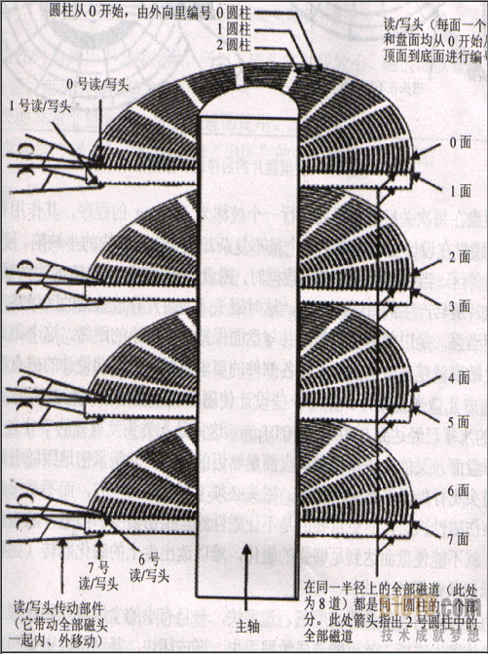
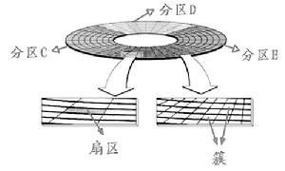
磁盘数据结构
磁盘被分为磁头、磁道、柱面、扇区和簇。

Slide 37
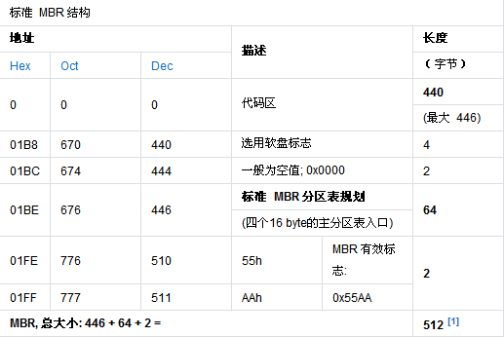
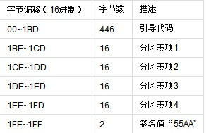
主引导扇区MBR
硬盘的0柱面、0磁头、1扇区称为主引导扇区，它由三个部分组成，主引导程序、硬盘分区表DPT（Disk Partition table）和硬盘有效标志（55AA）。

Slide 38
主引导扇区MBR
硬盘的0柱面、0磁头、1扇区称为主引导扇区，它由三个部分组成，主引导程序、硬盘分区表DPT（Disk Partition table）和硬盘有效标志（55AA）。

Slide 39
Dos系统硬盘的数据组织
硬盘上的数据由五大部分组成，它们分别是：MBR区、DBR区，FAT区，DIR区和DATA区。
系统隐藏扇区
DOS分区
主引导扇区
其他系统占用
DOS引
导扇区
FAT
分区
目录区
数据区
磁盘数据分区划分示意表

Slide 40
引导型病毒原理
所谓引导区病毒是指一类专门感染软盘引导扇区和硬盘主引导扇区的计算机病毒程序。
如果被感染的磁盘被作为系统启动盘使用，则在启动系统时，病毒程序即被自动装入内存，从而使现行系统感染上病毒。
在系统带毒的情况下，如果进行了磁盘I／O操作，则病毒程序就会主动地进行传染，从而使其它的磁盘感染上病毒。

Slide 41
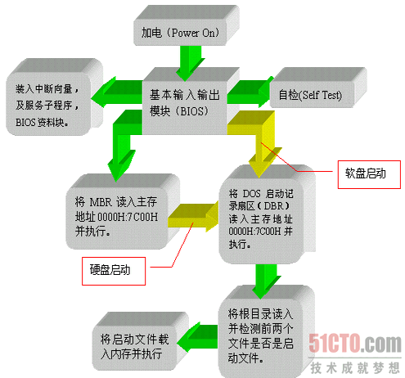
引导型病毒原理
引导区病毒实际上就是先保存软盘的引导记录或者硬盘的主引导记录，然后用病毒程序替换原来的引导记录，这样，当系统引导时，便先执行病毒程序，然后将控制权转交给正常的引导程序。
DOS启动过程

Slide 42
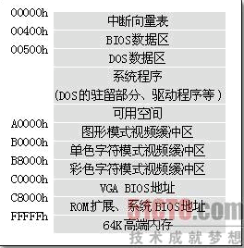
引导型病毒原理
病毒常驻内存
最早设计DOS操作系统时，PC机的硬件系统只支持1M字节的寻址空间，所以DOS只能直接管理最多1M字节的连续内存空间。在这1M内存中，仅有640K被留给应用程序使用，它们被称为常规内存或基本内存。
病毒程序首先将自身复制到内存的高端，修改内存容量标志单元0:413H，在原有值的基础上减去病毒长度，使得病毒能够常驻内存，完成病毒的传播和触发

Slide 43
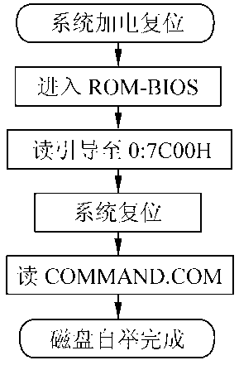
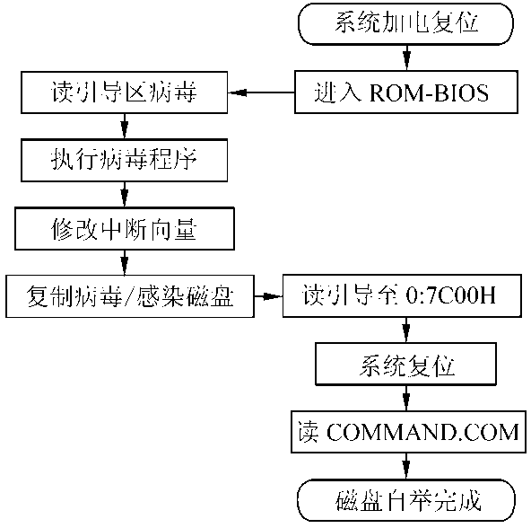
引导型病毒原理
引导型病毒基本原理
引导型病毒13H中断
桂小林

Slide 44
正常的PC DOS启动过程是：
（1）加电开机后进入系统的检测程序并执行该程序对系统的基本设备进行检测；
（2）检测正常后从系统盘0面0道1扇区即逻辑0扇区读入Boot引导程序到内存的0000: 7C00处；
（3）转入Boot执行；
（4）Boot判断是否为系统盘, 如果不是系统盘则给出提示信息；否则，读入并执行两个隐含文件，并将COMMAND.COM装入内存；
（5）系统正常运行，DOS启动成功。
桂小林

Slide 45
如果系统盘已感染了病毒，DOS的启动将是另一种情况，其过程为：
（1）将Boot区中病毒代码首先读入内存的0000: 7C00处；
（2）病毒将自身全部代码读入内存的某一安全地区、常驻内存，监视系统的运行；
（3）修改INT 13H中断服务处理程序的入口地址，使之指向病毒控制模块并执行之。
因为任何一种病毒要感染软盘或者硬盘, 都离不开对磁盘的读写操作, 修改INT 13H中断服务程序的入口地址是一项少不了的操作；
（4）病毒程序全部被读入内存后才读入正常的Boot内容到内存的0000: 7C00处，进行正常的启动过程；
（5）病毒程序伺机等待随时准备感染新的系统盘或非系统盘。
桂小林

Slide 46
引导型病毒原理
引导型病毒的触发
用染毒盘启动计算机时，引导型病毒先于操作系统获取系统控制权(被首次激活)，处于动态
因首次激活时修改INT 13H入口地址使其指向病毒中断服务程序，从而处于可激活态
当系统/用户进行磁盘读写时调用INT 13H，调用的实际上是病毒的中断服务程序，从而激活病毒，使病毒处于激活态
病毒被激活之后，即可根据感染条件实施暗地感染、根据爆发破坏条件破坏系统并表现自己
调用BIOS磁盘服务功能读写扇区
调用INT 13H子功能01H写扇区
调用INT 13H子功能02H读扇区

Slide 47
引导型病毒原理
感染引导型病毒的现象
感染引导型病毒后，开机时可能出现以下错误信息：
➢ DISK BOOT FAILURE , INSERT SYSTEM DISK AND PRESS ENTER
（磁盘引导失败）
➢ Invalid partition table （无效的分区表信息）
➢ Error loading operating system
（不能加载操作系统，DOS引导记录出错）
➢ Missing operating system （缺少操作系统，DOS引导记录出错）

Slide 48
引导型病毒原理
引导型病毒特点
引导型病毒的几个技术要点与特点
驻留内存
隐形技术
当病毒驻留时，读写引导区均对原引导区操作，就好像没有病毒一样。
引导型病毒的优点
隐蔽性强，只要编写的好，是不容易发现的
引导型病毒的缺点
传染速度慢，杀毒容易

Slide 49
引导型病毒原理
引导型病毒的清除
➢ 杀毒软件清除。
目前的杀毒软件基本上都可以清除各种类型的引导型病毒，而且操作十分简单。
➢ 手动清除。 
无论是主引导区病毒，还是DOS引导区病毒，清除的基本思想都是用正确的引导区信息去覆盖受到破坏的引导区信息。这样既可以清除病毒，又可以恢复系统。
在进行操作前，必须保证内存中无毒，并用无毒的软盘光盘进行引导，然后再通过SYS命令将启动盘上的系统引导信息传递给系统盘。
桂小林

Slide 50
引导型病毒案例
小球病毒
小球病毒是新中国成立以来发现的第一例电脑病毒（1986年）。
发作条件是当系统时钟处于半点或整点，而系统又在进行读盘操作。发作时屏幕出现一个活蹦乱跳的小圆点，作斜线运动，当碰到屏幕边沿或者文字就立刻反弹，碰到的文字，英文会被整个削去，中文会削去半个或整个削去，也可能留下制表符乱码。
桂小林

Slide 51
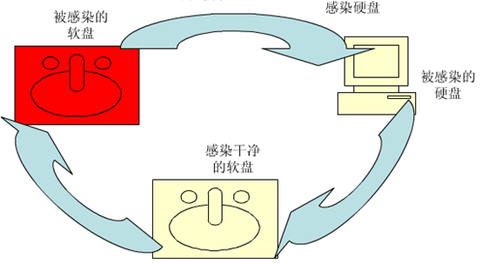
引导型病毒感染周期

Slide 52
投票
最多可选多项
引导病毒的主要特点：
A
可以通过网络进行传播，会主动攻击目标系统
B
传播过程不需要使用者的人工干预
C
通过计算机用户之间的文件复制、拷贝来进行传播
D
必须把自己附加到别的软件即宿主程序上
提交
桂小林

Slide 53
5.3 入侵检测
入侵检测作为一种主动防御技术，弥补了传统安全技术如防火墙的不足。入侵检测系统通过捕获网络上的数据包，经过分析处理后，报告异常和重要的数据模式和行为模式，使网络管理员能够清楚地了解网络上发生的事件，并采取措施阻止可能的破坏行为。
入侵检测系统可以对主机系统和网络进行实时监控，阻止来自外部网络黑客的入侵和来自内部网络的攻击。
桂小林

Slide 54
1985年，Denming等人提出了第一个实时入侵检测专家系统模型和实时的基于统计量分析和用户行为轮廓的入侵检测技术，该模型成为入侵检测技术研究领域的一个里程碑。
入侵检测包含两层意思：
一是对外部入侵（非授权使用）行为的检测；
二是对内部用户（合法用户）滥用自身权限的检测。
具体检测内容包括：试图闯入、成功闯入、冒充其他用户、违反安全策略、合法用户的泄漏、独占资源以及恶意使用。

Slide 55
入侵检测被认为是防火墙之后的第二道安全闸门，提供对内部攻击、外部攻击和误操作的实时保护。这些都通过它执行以下任务来实现：
（1）监视、分析用户及系统活动，查找非法用户和合法用户的越权操作；
（2）系统构造和弱点的审计，并提示管理员修补漏洞；
（3）识别反映已知进攻的活动模式并向相关人士报警，能够实时对检测到的入侵行为进行反应；
（4）异常行为模式的统计分析，发现入侵行为的规律；
（5）评估重要系统和数据文件的完整性，如计算和比较文件系统的校验和；
（6）操作系统的审计跟踪管理，并识别用户违反安全策略的行为。
桂小林

Slide 56
5.3.1 入侵检测技术
入侵检测是网络安全的重要组成部分，目前采用的入侵检测技术主要有异常检测和误用检测两种，
1、误用检测技术
误用检测又称为基于规则的入侵检测。误用检测通过预先收集一些认为是异常的特征，建立匹配规则库，然后根据检测到的事件或者网络行为的特征，与匹配规则库中预先设定的规则进行匹配，如果匹配成功，则认为该网络行为异常，产生报警。这种检测方法建立在对过去的知识积累基础上，只有当匹配规则库中已经存在的特征，入侵检测系统才能进行检测。如果发现了一种新的网络入侵行为，则需要根据新的网络入侵行为特征，往匹配规则库添加相应的匹配规则，这样入侵检测系统才能够及时检测到新的网络入侵。
桂小林

Slide 57
2、异常检测
异常检测与误用检测有本质的区别：
异常检测是通过对正常网络行为的描述来分析和发现可能出现的异常情况，任何偏离了正常范围的网络行为都被认为异常行为。异常检测技术中对正常网络行为的描述是通过对过去大量历史数据的分析得到的。
而误用检测则是标识一些已知的入侵行为，通过对一些具体行为进行判断和推理，从而检测出异常行为。
异常检测的主要缺陷在于误报率比较高，而误用检测由于依据具体的规则库进行判断，准确率很高，误报率比较低，但是误用检测的漏报率很高。
桂小林

Slide 58
5.3.2 入侵检测系统
入侵检测系统（Intrusion Detection System，IDS）是指通过收集网络流量数据、系统日志、用户行为信息以及主机所能提供的若干信息进行相应的分析，检测网络是否存在异常行为或者被攻击的迹象，从而产生警告的过程。
一个IDS通常包括入侵检测软件与硬件两部分，它通过从计算机网络或计算机系统的关键点收集信息并进行分析，从中发现网络或系统中是否有违反安全策略的行为和被攻击的迹象并且对其做出反应。
有些反应是自动的，它包括通知网络安全管理员（通过控制台、电子邮件），中止入侵进程、关闭系统、断开与互联网的连接，使该用户无效，或者执行一个准备好的命令等。
桂小林

Slide 59
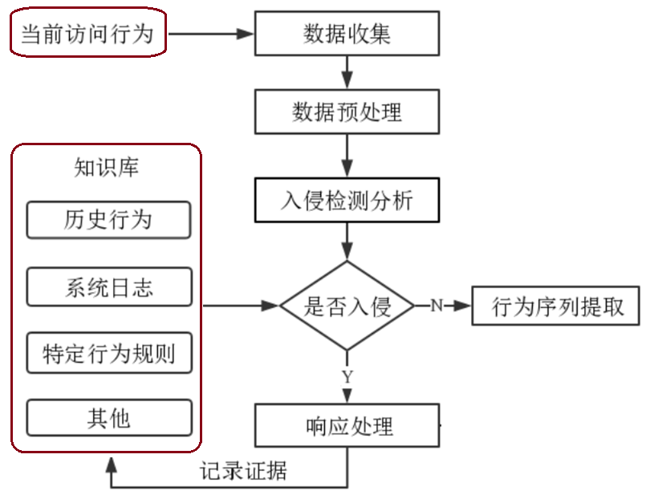
入侵检测系统
（1）数据收集
桂小林

Slide 60
2、入侵检测系统的分类
根据的来源可将入侵检测分为
基于网络的入侵检测系统（NIDS）、
基于主机的入侵检测系统（HIDS）
和
混合型入侵检测系统三种类型。
桂小林

Slide 61
（1）基于网络的入侵检测系统
网络型入侵检测系统是通过网络连接检测网络数据中存在的入侵行为，并保护所有网络节点。
基于网络的入侵检测系统NIDS的信息来源为网络中的数据包。
NIDS通常是在网络层监听并分析网络包来检测入侵，可以检测到非授权访问、盗用数据资源、盗取口令文件等入侵行为。
基于网络的入侵检测系统不需要改变服务器等主机的配置,不会在业务系统的主机中安装额外的软件,从而不会影响这些机器的CPU、I/O与磁盘等资源的使用。

Slide 62
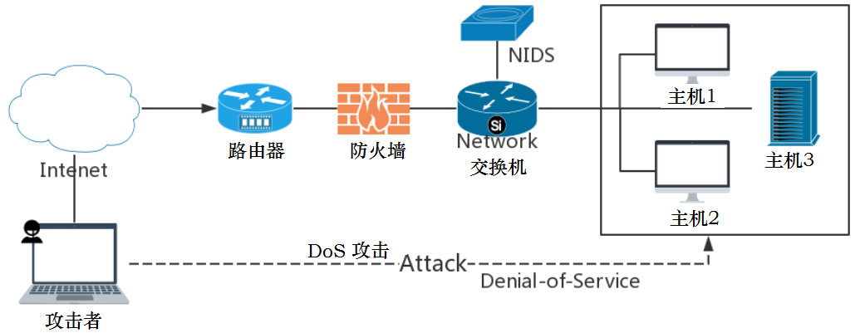
（1）基于网络的入侵检测系统
随着VPN, SSH和SSL的应用，数据加密越来越普遍，传统的NIDS工作在网络层，无法分析上层的加密数据，从而也无法检测到加密后入侵网络包。
桂小林

Slide 63
（2）基于主机的入侵检测系统
主机型入侵检测系统是设置在特定主机上运行，主要是监视主机上的事件并检测本地可疑活动，即受监控机器的用户执行的攻击或针对其运行的主机发生的攻击。
由于主机型的 IDS 仅设计为与主机一起运行，因此能够执行特定任务，是 NIDS无法实现的，例如检测缓冲区溢出、 监视系统调用、 特权滥用以及系统日志分析等。
桂小林

Slide 64
（2）基于主机的入侵检测系统
基于主机的入侵检测系统的信息来源为操作系统事件日志、管理工具审计记录和应用程序审计记录。
它通过监视系统运行情况（文件的打开和访问、文件权限的改变、用户的登录和特权服务的访问等）、审计系统日志文件（Syslog）和应用程序(关系数据库、Web服务器)日志来检测入侵来检测入侵
桂小林

Slide 65
5.3.3 蜜罐和蜜网
现行入侵检测系统（HIDS和NIDS）及其入侵检测技术，都存在一些缺陷。
为了避免这一问题，科技人员引入了网络诱骗技术，即蜜罐（Honeypot）和蜜网（Honeynet）技术。
桂小林

Slide 66
1.蜜罐 HoneyPot
Honeypot是一种全新的网络入侵检测系统（NIDS），它诱导攻击者访问预先设置的蜜罐而不是工作中网络，可以提高检测攻击和攻击者行为的能力，降低攻击带来的破坏。
Honeypot的目的有两个：
一是在不被攻击者察觉的情况下监视他们的活动、收集与攻击者有关的所有信息；
二是牵制他们，让他们将时间和资源都耗费在攻击Honeypot上，使他们远离实际的工作网络。
桂小林

Slide 67
为了达到上述两个目的，Honeypot 的设计方式必须与实际的系统一样，还应包括一系列能够以假乱真的文件、目录及其它信息。
这样一旦攻击者入侵Honeypot会以为自己控制了一个很重要的系统，刺激他充分施展他的“才能”。
而Honeypot就象监视器一样监视攻击者的所有行动：记录攻击者的访问企图，捕获击键，确定被访问、修改或删除的文件，指出被攻击者运行的程序等。
Honeypot可以是这样的一个系统：模拟某些已知的漏洞或服务、模拟各种操作系统、在某个系统上做了设置使它变成“牢笼”环境.、或者是一个标准的操作系统，在这上面可以打开各种服务。

Slide 68
2. 蜜网
Honeynet的概念是由Honeypot发展起来的。
起初人们为了研究黑客的入侵行为，在网络上放置了一些专门的计算机，并在上面运行专用的模拟软件，使得在外界看来这些计算机就是网络上运行某些操作系统的主机。
把这些计算机放在网络上，并为之设置较低的安全防护等级，使入侵者可以比较容易地进入系统。
入侵者进入系统后一切行为都在系统软件的监控和记录之下，通过系统软件收集描述入侵者行为的数据，对入侵者的行为进行分析。
桂小林

Slide 69
Honeynet
将防火墙、IDS、二层网关和Honeynet网有机地结合起来，设计了一个Honeynet网的原型系统。
网关有A、B、C 三个网络接口。A 接口用于和外部防火墙相连， 接收重定向进来的属于可疑或真正入侵的网络连接；B接口用于Honeynet内部管理以及远程日志等功能；C接口用于和Honeypot主机相连，进行基于网络的入侵检测，实时记录Honeynet系统中的入侵行为。网桥上可以根据需要运行网络流量仿真软件，通过仿真流量来麻痹入侵者。路由器、外部防火墙和二层网关为Honeynet 提供了较高的安全保障。

Slide 70
5.3.4 恶意软件检测
1、计算机病毒检测
计算机病毒（Computer Virus）是一种人为制造的、能够进行自我复制的、具有对计算机资源的破坏作用的一组程序或指令的集合。
计算机病毒把自身附着在各种类型的文件上或寄生在存储媒介中，能对计算机系统和网络进行各种破坏，同时有独特的复制能力和传染性，能够自我复制和传染。
计算机病毒种类繁多、特征各异，但一般具有自我复制能力、感染性、潜伏性、触发性和破坏性。目前典型的病毒检测方法包括：
未经许可，禁止传播

Slide 71
(1) 直接检查法
感染病毒的计算机系统内部会发生某些变化，并在一定的条件下表现出来，因而可以通过直接观察法来判断系统是否感染病毒。
(2) 特征代码法
特征代码法是检测已知病毒的最简单、开销最小的方法。
特征代码法的实现步骤如下：采集已知病毒样本，依据如下原则抽取特征代码：抽取的代码比较特殊，不大可能与普通正常程序代码吻合。抽取的代码要有适当长度，一方面维持特征代码的唯一性，另一方面尽量使特征代码长度短些，以减少空间与时间开销。

Slide 72
特征代码法的优点是：检测准确快速、可识别病毒的名称、误报警率低、依据检测结果，可做解毒处理；
缺点是：不能检测未知病毒、搜集已知病毒的特征代码，费用开销大、在网络上效率低（在网络服务器上，因长时间检索会使整个网络性能变坏）。
(3) 校验和法
将正常文件的内容，计算其校验和，将该校验和写入文件中或写入别的文件中保存。在文件使用过程中，定期地或每次使用文件前，检查文件现在内容算出的校验和与原来保存的校验和是否一致，因而可以发现文件是否感染。

Slide 73
1、计算机病毒检测
(3) 校验和法
病毒感染的确会引起文件内容变化，但是校验和法对文件内容的变化太敏感，又不能区分正常程序引起的变动，而频繁报警。这种方法遇到软件版本更新、口令变更、运行参数修改时，校验和法都会误报警；校验和法对隐蔽性病毒无效。隐蔽性病毒进驻内存后，会自动剥去染毒程序中的病毒代码，使校验和法受骗，对一个有毒文件算出正常校验和。
运用校验和法查病毒采用三种方式：在检测病毒工具中纳入校验和法、在应用程序中放入校验和法自我检查功能、将校验和检查程序常驻内存实时检查待运行的应用程序。
桂小林

Slide 74
1、计算机病毒检测
(4) 行为监测法
利用病毒的特有行为特征性来监测病毒的方法，称为行为监测法。通过对病毒多年的观察、研究，有一些行为是病毒的共同行为，而且比较特殊。
在正常程序中，这些行为比较罕见。当程序运行时，监视其行为，如果发现了病毒行为，立即报警。
行为监测法的优点：可发现未知病毒、可相当准确地预报未知的多数病毒。
行为监测法的缺点：可能误报警、不能识别病毒名称、实现时有一定难度。
桂小林

Slide 75
1、计算机病毒检测
(5) 软件模拟法
多态性病毒每次感染都变化其病毒密码，对付这种病毒，特征代码法失效。
因为多态性病毒代码实施密码化，而且每次所用密钥不同，把染毒的病毒代码相互比较，也无法找出相同的可能做为特征的稳定代码。
虽然行为检测法可以检测多态性病毒，但是在检测出病毒后，因为不知病毒的种类，难于做消毒处理。
为了检测多态性病毒，可应用新的检测方法――软件模拟法，即用软件方法来模拟和分析程序的运行。
桂小林

Slide 76
2、网络蠕虫检测
目前，网络蠕虫已经成为计算机网络的最大威胁。网络蠕虫在传播过程中具有与黑客攻击相似的网络行为，网络蠕虫检测技术在采用入侵检测技术的同时，还需要结合网络蠕虫自身及其传播具有的特点，综合应用多种技术，包括网络蠕虫检测与预警、网络蠕虫传播抑制、网络蠕虫应对等。
网络蠕虫检测系统(NWDS)通常部署在一个网络的出口处（如图所示），可以实时捕获网络中的所有流经的网络数据包，并对这些数据进行检测。检测机上主要运行检测端程序，包括了网络数据捕获模块、网络蠕虫检测模块、通讯模块等；管理机运行监控管理终端程序，提供友好的用户界面；数据库系统主要用于保存各种信息，包括系统参数、检测策略、报警记录等。

Slide 77
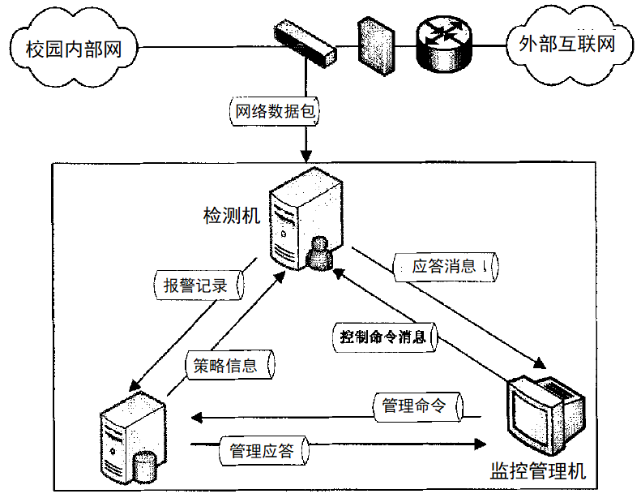
网络蠕虫检测模块：实现对网络数据捕获模块提交的网络数据信息进行检测，并生成报警信息。采用的主要方法包括基于贝叶斯方法的网络蠕虫检测方法和基于信息熵的网络蠕虫检测方法等。
桂小林

Slide 78
5.4 攻击防护
5.4.1 防火墙
防火墙是众多安全设备中的一种，是一种简单有效的防护方式。
防火墙的应用存在这样的矛盾：一是安全和方便的矛盾，二是效果与效能的矛盾。
前者是说安全必然带来过程的繁琐造成使用的不便，后者是说想要达到更好的安全防护效果就需要消耗更多的资源。
在设计合理可用的防火墙时往往需要考虑这样的矛盾，并根据要求进行权衡。
桂小林

Slide 79
5.4.1 防火墙
第三次课程实验：
使用RSA加密自己的“班级和姓名”
在自己的电脑上编程完成，给出程序代码、实现界面、输出结果的截图，完成实验报告。
第四次课程实验：
在自己的电脑上，进行网络防火墙配置，列出配置过程及其截图，完成实验报告。
以上4月30日前交实验报告。【电子版】
桂小林

Slide 80
5.4.2 病毒查杀
计算机病毒的防治要从防毒、查毒、解毒三方面来进行，系统对于计算机病毒的实际防治能力和效果也要从防毒能力、查毒能力和解毒能力三方面来评判。
病毒查杀就是指利用各类安全工具发现系统中隐藏的各类可疑病毒程序，并且能够清除感染对象中的病毒，恢复被病毒感染前的原始信息的能力。
病毒查杀的主要方式包括
桂小林

Slide 81
5.4.2 病毒查杀
1、主动防御技术
主动防御技术是指通过对病毒行为规律分析、归纳、总结，并结合反病毒专家判定病毒的经验，提炼出病毒识别规则知识库；模拟专家发现新病毒的机理，通过分布在用户计算机系统上的各种探针，动态监视程序运行的动作，并将程序的一系列通过逻辑关系分析组成有意义的行为，再结合应用病毒识别规则知识，实现对病毒的自动识别。
主动防御主要由以下模块组成：
（1）实时监控模块：负责实时监控计算机系统内各个程序运行的动作，并将这些动作提交给程序行为分析模块进行分析；

Slide 82
1、主动防御技术
（2）病毒识别规则知识库：对病毒行为规律分析、归纳、总结，并结合反病毒专家判定病毒的经验，提炼成病毒行为识别规则知识库。主要包括恶意程序识别规则知识库和正常程序识别规则知识库；
（3）程序行为自主分析判断模块：依据实时监控模块监控的各个程序运行的动作，结合病毒识别规则知识库，对程序动作进行关联性分析，并结合反病毒专家判定病毒的经验进行自主分析，如果某程序是病毒，首先阻止病毒危害行为的发生，同时通知病毒处理模块，对病毒进行清除处理；
（4）病毒处理模块：负责对判定为病毒的程序进行清除处理
桂小林

Slide 83
主要杀毒软件

Slide 84
2、云查杀技术
反病毒业界提出的云查杀概念来源于云计算，试图利用云计算的思路从另一个途径解决越来越多的病毒危险。
目前，云查杀基本上分成两类：
（1）作为一个最新的恶意代码、垃圾邮件或钓鱼网址等的快速收集、汇总和响应处理的系统；
（2）病毒特征库在云上的储存与共享。作为收集响应系统，它可收集更多的病毒样本。
但是，因为“端（用户计算机）”没有解决自动识别新病毒能力，需要将用户计算机中的文件上传到“云（反病毒公司）”。
桂小林

Slide 85
3、基于云的终端主动防御技术
奇虎360公司提出了基于云的终端主动防御技术。该技术采用在服务器端文件审计与行为序列的统计模型，客户端部署轻量的行为监控点，透过与服务器端的文件知识库与行为序列，实现恶意软件行为的拦截。
（1）客户端行为监控技术
（2）服务器端的行为判定技术
（3）客户端的响应处置技术
桂小林

Slide 86
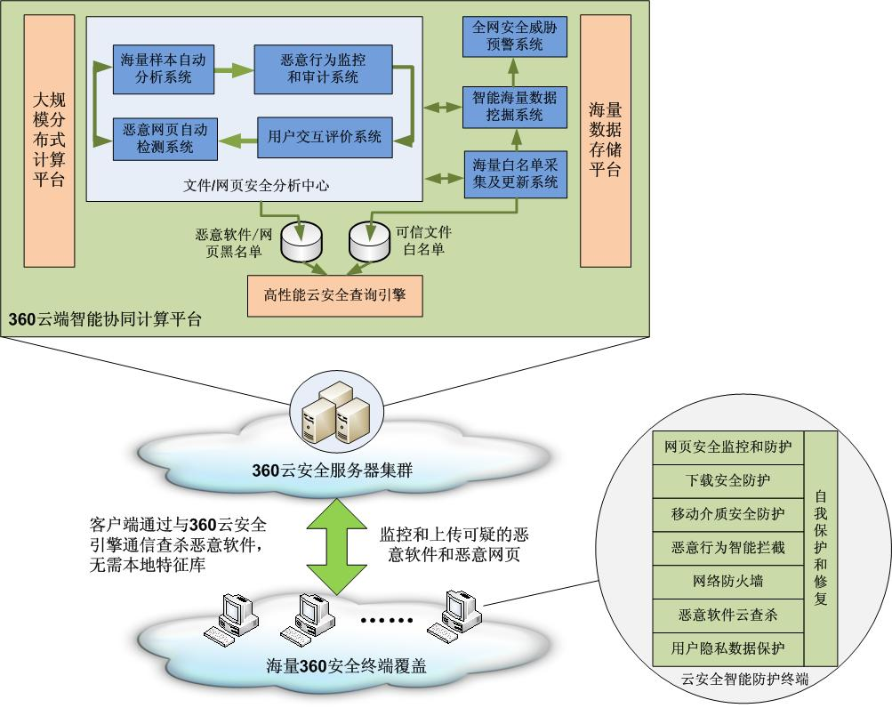

Slide 87
投票
最多可选多项
目前，通常使用的病毒查杀系统为：
A
360云查杀
B
微软自带
C
其它
D
诺顿杀毒软件
提交

Slide 88
本章小结
望持之以恒，祝学习愉快！

